Slide 1

Linux

Slide 2
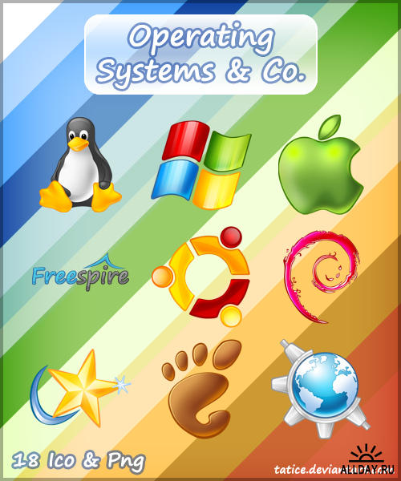
Существуют множества операционных систем, но только о двух из них мы сегодня поговорим. Это Linux и Windows.

Slide 3
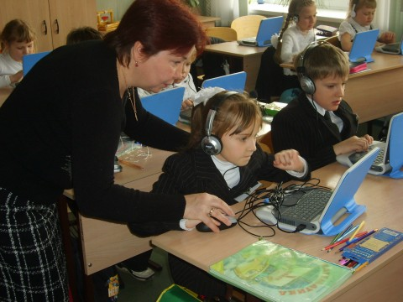

Внедрение в учебный процесс
Стоит заметить, что какая бы ОС не использовалась, уровень знаний остается один и тот же. Но все же могут появится некоторые затруднения после перехода с Windows на Linux, так как Linux в некоторых своих вариациях может оказаться гораздо сложнее Windows и потребовать более глубоко изучения.

Slide 4

Правительственные и образовательные учреждения по всему миру радикально пересматривают свои взгляды, по поводу ОС, переходя с Windows на Linux.
Windows ХР скоро перестанет поддерживаться, Vista не пользуется особой популярностью и сложна в эксплуатации, Windows 7 еще молод, поэтому создаются предпосылки к переходу на Linux.
Система все еще слишком сложна для непрофессиональных пользователей. Этот факт и определят актуальность моей работы.

Slide 5


Цели
Сравнение ОС Windows и Linux
Исследование преимуществ и недостатков ОС Linux

Slide 6

Что такое Linux?
Linux — это операционная система, создана Линусом Торвальдсом (Linus Torvalds) для персональных компьютеров и датирована 17 сентября 1991 года.

Slide 7
История создания
Linux изначально был написан Линусом Торвальдсом, а затем улучшался бесчисленным количеством народа во всем мире. Он является клоном операционной системы Unix, одной из первых мощных операционных систем, разрабатываемых для компьютеров, но не бесплатной. Но ни Unix System Laboratories (создатели Unix), ни Университет Беркли, разработчики Berkeley Software Distribution (BSD), не участвовали в его создании.
Один из наиболее интересных фактов из истории Linux'а - это то, что в его создании принимали участие одновременно люди со всех концов света – от Австралии до Финляндии – и продолжают это делать до сих пор.

Slide 8

Дистрибутив linux
Дистрибутив linux – это сама ОС + набор пакетов программ для Linux. Стоит также упомянуть, что все это поставляется с исходными текстами, и любую программу, написанную под Linux, можно переделать под себя.
Linux – бесплатен, как и весь софт под него, причем коммерческое использование программного обеспечения для Linux или его частей запрещено.

Slide 9


Кроме всего ранее упомянутого, Linux – очень мощная и стабильная ОС. Использование его в Сети оправдывает себя, да и взломать его не так уж и легко.
За положительное качество Линукса очень часто пытаются выдать его неподверженность вирусам. Якобы нет ещё ни одного вируса, работающего под Linux. Действительно, разработка серьёзных вирусов под Linux - задача очень сложная; не в пример Windows. Вирусы под Linux тоже есть, хотя и не стоит уделять им такого внимания, как в случае с Windows.

Slide 10
Сравнение Widows и Linux
 | Linux | windows
Максимальный размер оперативной памяти | 4Гб | 4Гб
Надежность | Существуют проблемы | Существуют проблемы
Безопасность | Отсутствие поддержки списков контроля доступа (ACL) | обеспечивает поддержку ACL не только на уровне файлов и каталогов, но и на уровне объектов операционной системы
Распределение дискового пространства между пользователями | присутствует система квотирования дискового пространства, обеспечивающая защиту от переполнения дисков и гарантирующая справедливое распределение пространства между пользователями | отсутствует система квотирования дискового пространства, обеспечивающая защиту от переполнения дисков и гарантирующая справедливое распределение пространства между пользователями

Slide 11

Преимущества
Командная строка
"Понятность" системы
Удаленное управление
Многопользовательская работа
Стабильность
Гибкая файловая система

Slide 12


Недостатки
Система все еще слишком сложна для непрофессиональных пользователей.
Разработка драйверов устройств для Linux пока отстает от Windows.
Разработчики популярного коммерческого ПО пока не торопятся портировать свои приложения под Linux.
Linux разрабатывается интернациональной командой и их языком общения является английский.
Различия между дистрибутивами Linux создает трудности при поддержке.

Slide 13

Внедрение в школу
При внедрении в школу Linux предпочтительнее Windows так как он бесплатен и существуют его упрощенные версии.
Однако Windows школьникам гораздо привычнее, так как стоит практически на всех домашних ПК.
Linux удобен тем, что он гораздо более функционален чем Windows и бесплатен.
Windows проще в освоении и привычнее в интерфейсе. Windows больше подходит для дома, а Linux для работы и обучения.

Slide 14
Мы попытались проанализировать информационные системы, установленные в школе на их совместимость с Linux
Количество внедряемых и сопровождаемых ИС | Аналог бесплатных программ
1С: Образование | Идёт под Wine
ABBYY FineReader 8/1 | XSane Идёт под Wine
ABBYY Lingvo | Stardict и другие
Обучающие программы по биологии на СD дисках | Системе не удается обработать обращение программы к видеокарте
Графический редактор Paint | Kolour Paint
Corel DRAW | DIA
Delphi Professional Boxed Product | Lazarus
ЛогоМиры | Установить не удалось
Win RAR | Ark
Обучающие программы по географии на DVD дисках | Идет под Amarok

Slide 15


выводы
Linux лучше, чем Windows справляется с установкой устройств (с простым включением в сеть). Рабочий стол Linux можно настроить, чтобы он выглядел не только как Windows, но и можно запускать пакеты приложений, которые по функциональности эквивалентны Microsoft Office. Реализация новых стандартов и протоколов происходит раньше в Linux. Это из-за того, что исходный код легко доступен, «заплаты», для дефектов в аппаратуре, для Linux иногда выходят в тот же день.
Однако, Linux достаточно сложная операционная система, для работы в которой потребуется изучать новые методы работы в ОС.

Slide 16

Заключение
Целью проекта было исследование преимуществ и недостатков ОС Linux. Был поставлен ряд задач, которые необходимо было выполнить, для достижения намеченной цели. Если рассмотреть последовательно каждый пункт, то можно сделать вывод, что цель проекта достигнута: дан развернутый ответ на вопрос, что такое Linux;
рассмотрена поэтапно история создания ОС Linux; проанализирована критика со стороны Microsoft и обычных пользователей; выявлены основные преимущества и недостатки; сделаны соответствующие выводы, посредством систематизации и анализа полученных данных.

